Slide 1
В дни XXIII Международных Рождественских образовательных чтений «Князь Владимир. Цивилизационный выбор Руси»
23 ЯНВАРЯ 2015 ГОДА
РОЖДЕСТВЕНСКИЕ ВСТРЕЧИ
В ПСИХОЛОГИЧЕСКОМ
ИНСТИТУТЕ

Slide 2
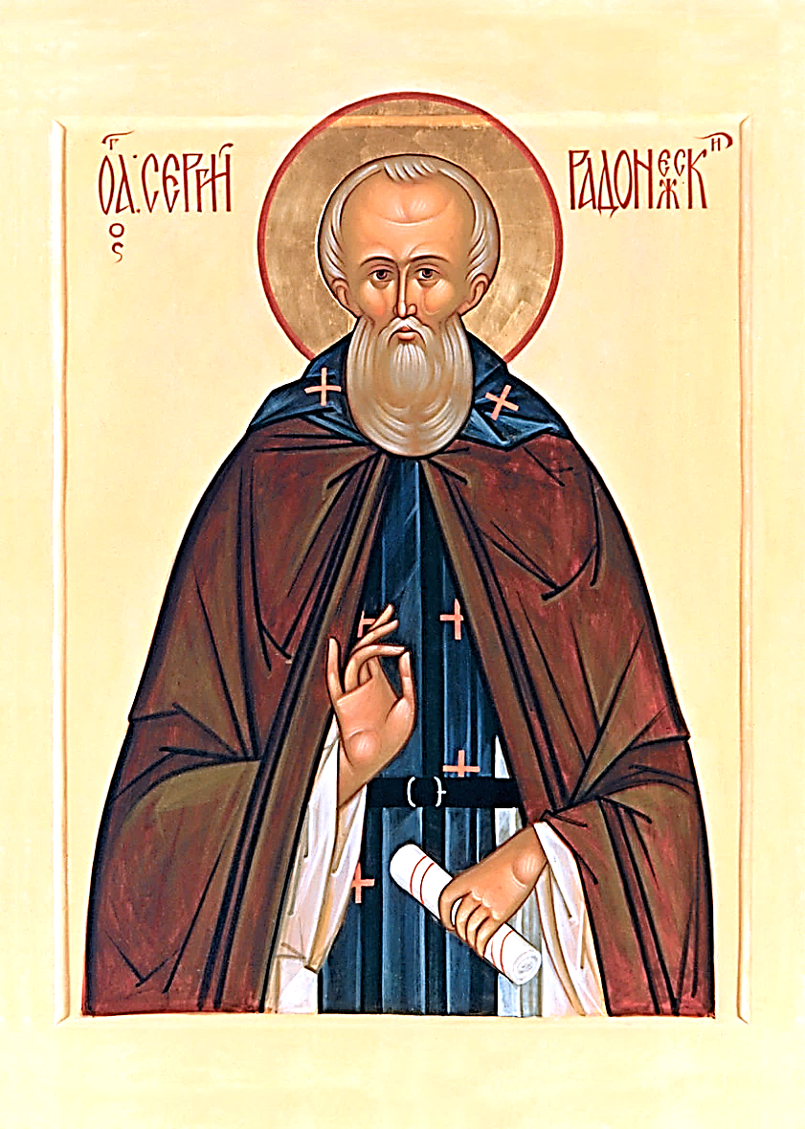
В дни XXIII Международных Рождественских образовательных чтений «Князь Владимир.
Цивилизационный выбор Руси»
РОЖДЕСТВЕНСКИЕ ВСТРЕЧИ
В ПСИХОЛОГИЧЕСКОМ ИНСТИТУТЕ
23
января
2015 года
Круглый стол
СВЯТООТЕЧЕСКАЯ
ПСИХОЛОГИЯ
– ОСНОВА САМОСОЗНАНИЯ
ПРАВОСЛАВНОЙ ЦИВИЛИЗАЦИИ

Slide 3
ОСНОВНЫЕ ТЕМЫ ДЛЯ ОБСУЖДЕНИЯ 1. Святоотеческая психология как самостоятельное направление современных научно-психологических исследований 1.1. Место сравнительной систематизации данных христианской антропологии и светского научно-психологического знания в исследованиях по святоотеческой психологии 2. Методологические принципы организации исследований в области святоотеческой психологии 2.1. Аскетизм как принцип постижения психологических аспектов святоотеческого учения и его актуальность в контексте задач современных исследований духовного мира человека 3. Проблема конгруэнтности стратегий и техник современной психологии в практике православно ориентированного психолога-консультанта 4. Психологическое учение Святых Отцов и фундаментальное общепсихологическое знание современной науки: свет в конце тоннеля?

Slide 4
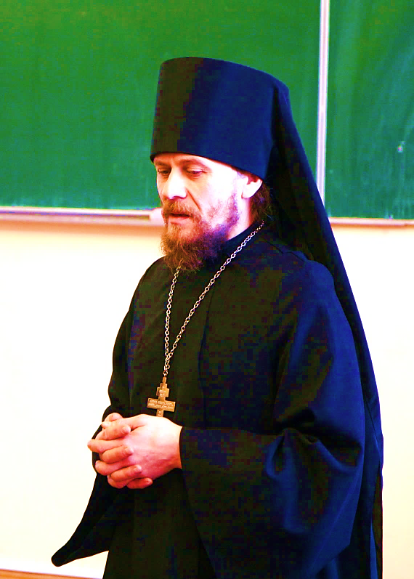

Slide 5
